Slide 1
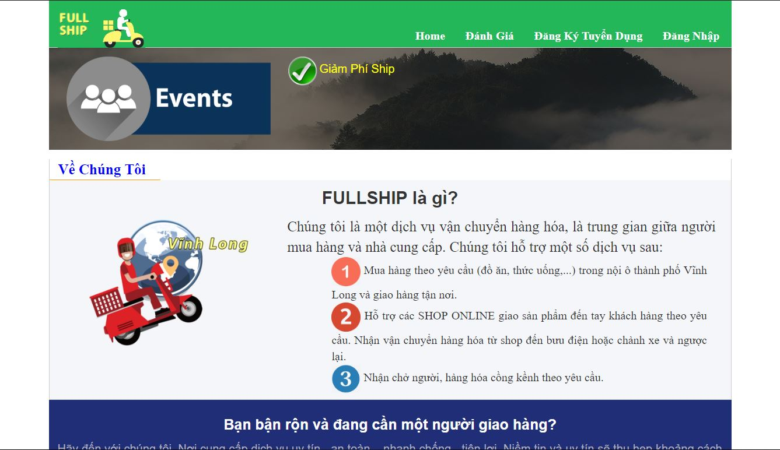
HƯỚNG DẪN VỀ WEB FULLSHIP

Slide 2
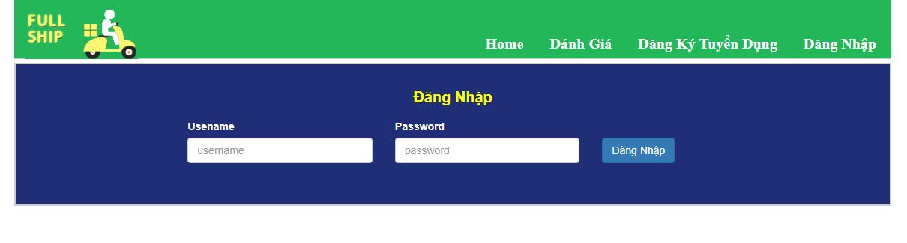
TÀI KHOẢN ADMIN

Slide 3
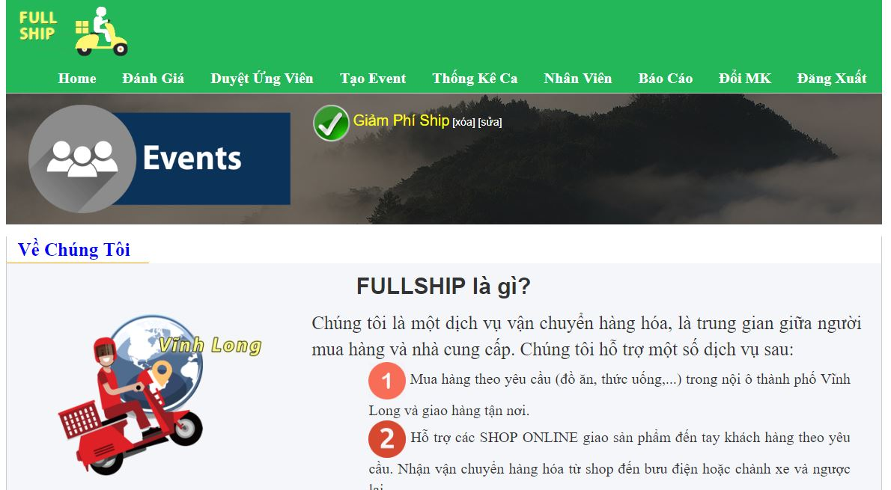
Quản Lý Ca Tuần
Quản Lý Tài Khoản

Slide 4
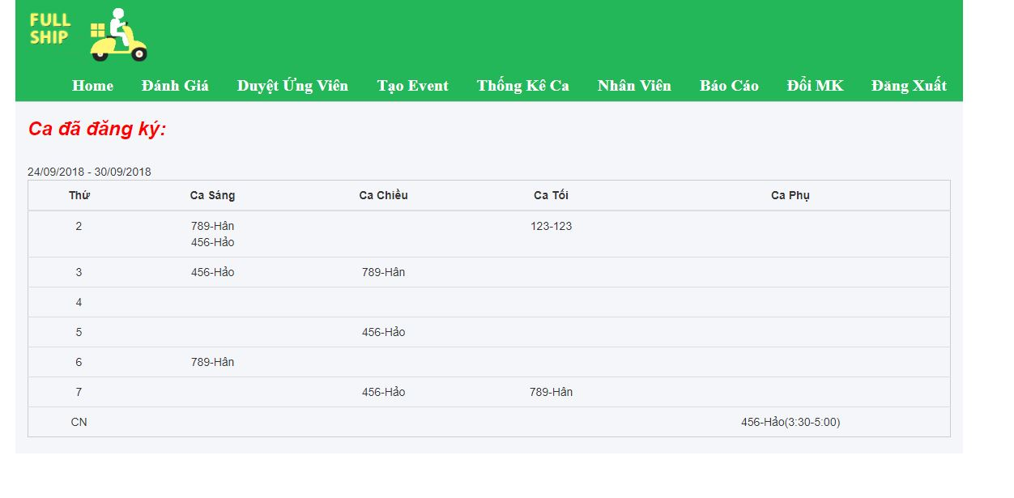
Trang Thống Kê Ca
Thời Gian Tuần
Thống kê Ca theo ngày trong tuần

Slide 5
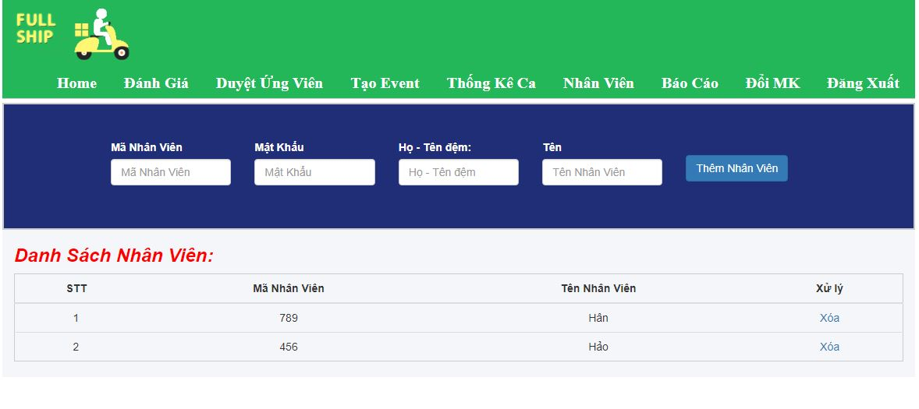
Trang Nhân Viên
Thêm Nhân Viên Mới
Thống kê nhân viên

Slide 6
TÀI KHOẢN NHÂN VIÊN

Slide 7
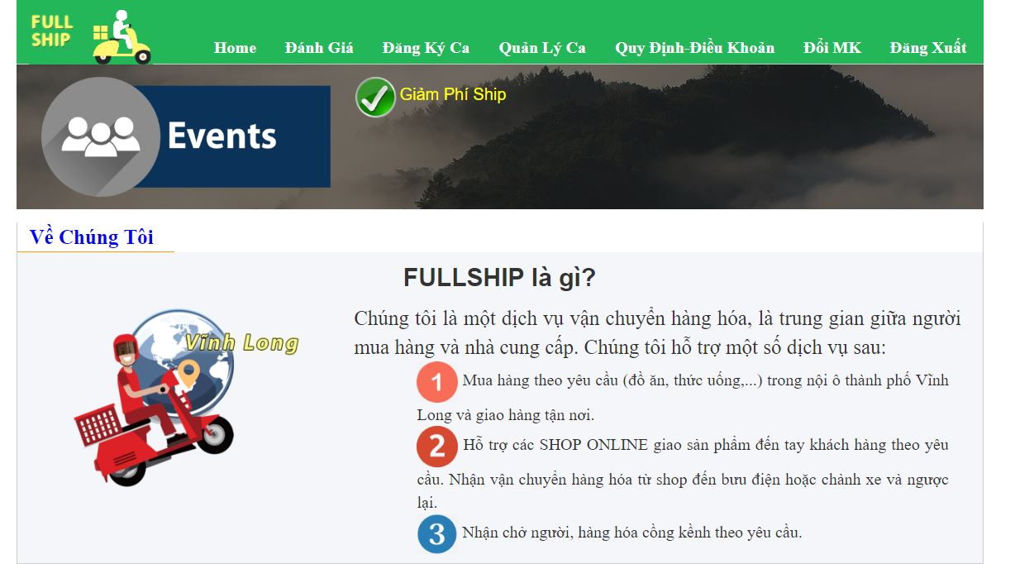

Slide 8
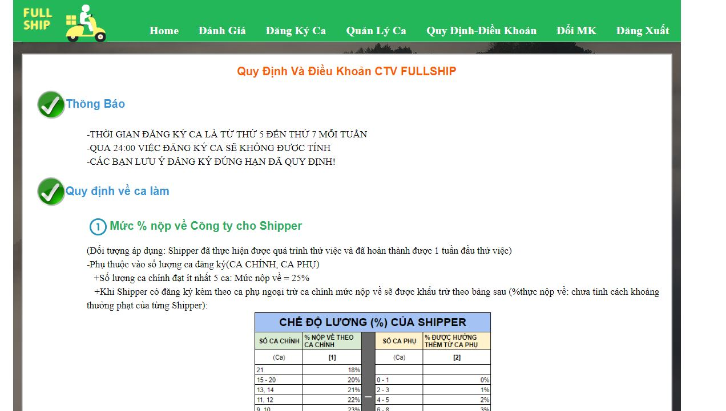
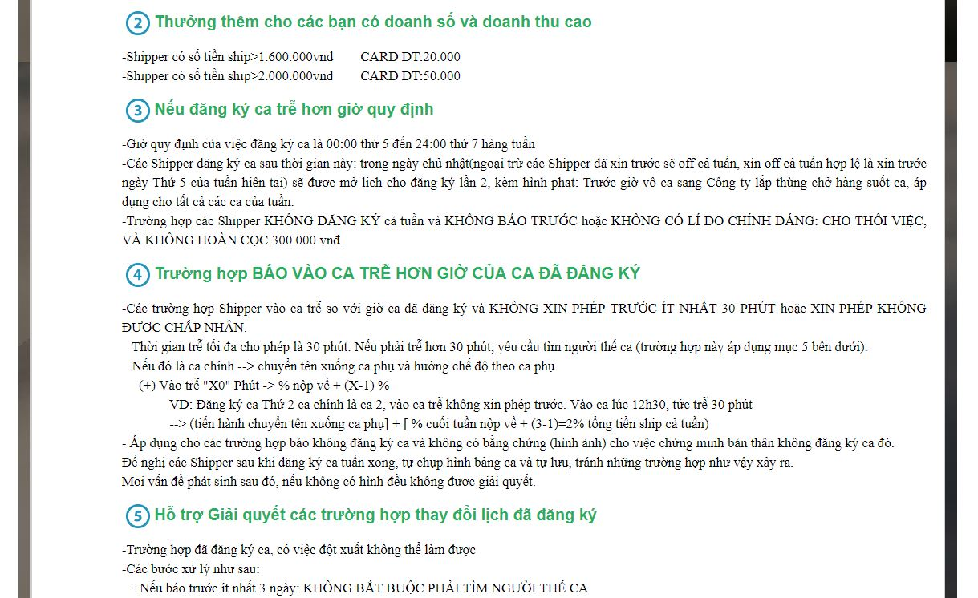
Trang QD-ĐIỀU KHOẢN

Slide 9
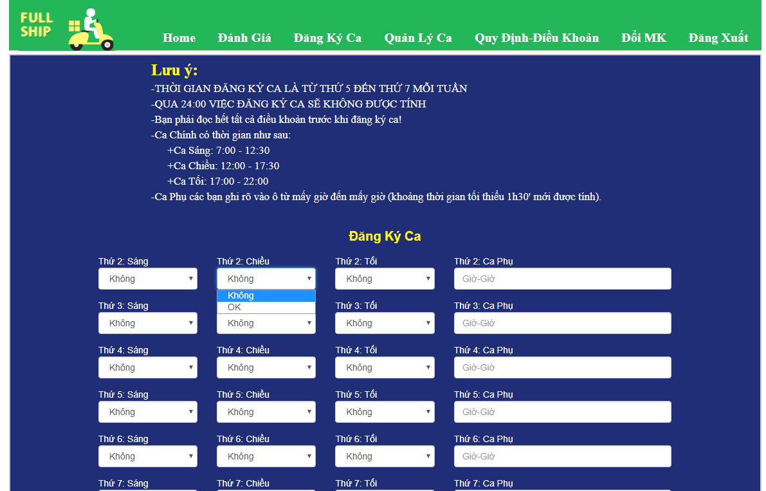
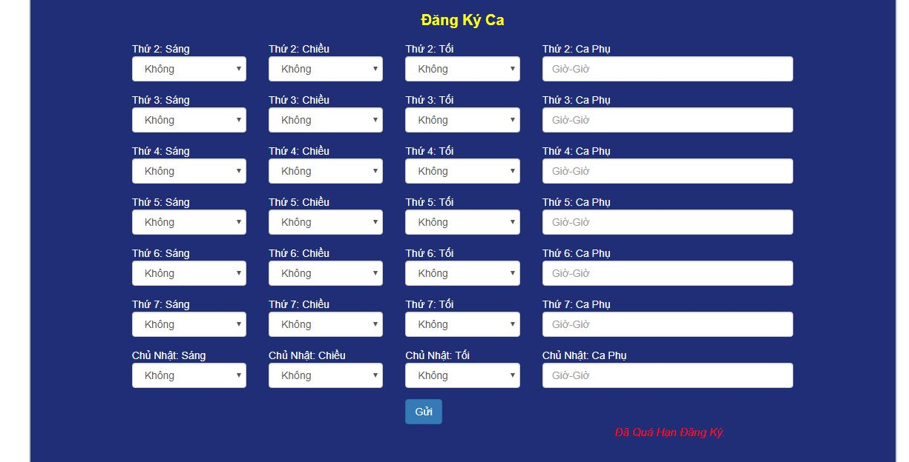
Trang Đăng Ký Ca
Nhắc lại quy định cơ bản
Mặc định là không
Muốn đăng ký nhấp chọn OK
Nếu quá hạn báo lỗi
Đăng Ký

Slide 10
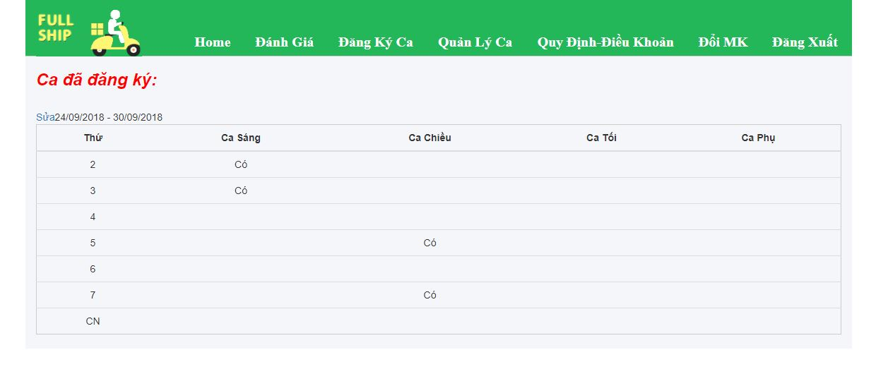
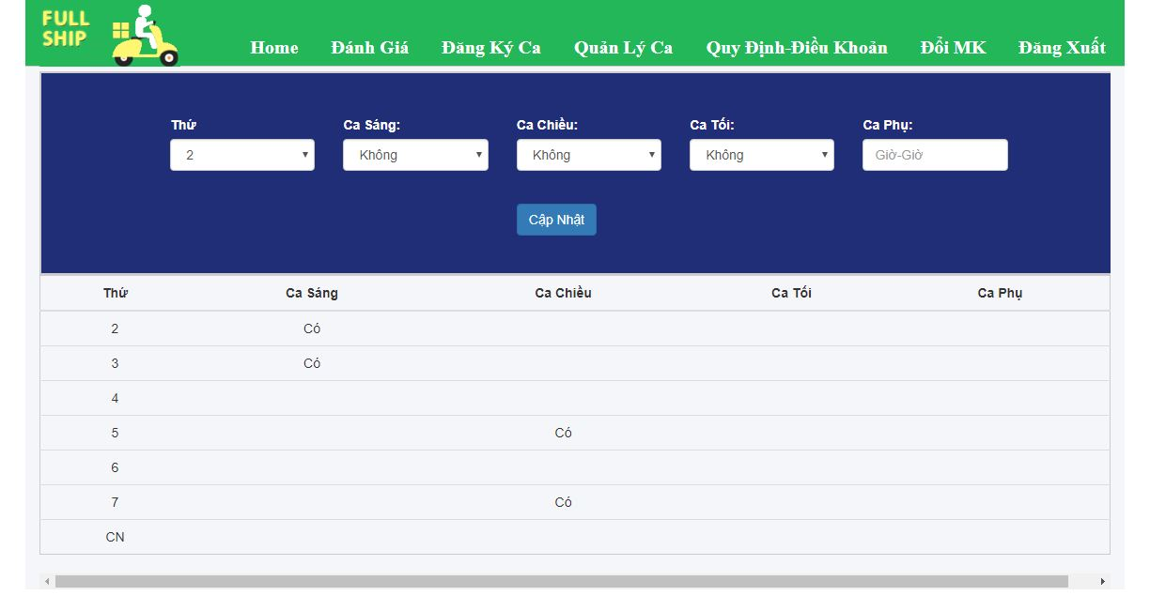
Trang Quản Lý Ca
Trang Cập Nhật
Cập Nhật
Thời gian của Tuần
Thống kê

